Slide 1

第13课 在马克思墓前的讲话

Slide 2

‖作者介绍‖
弗·恩格斯（1820—1895），德国人，科学共产主义的创始人，全世界无产阶级的导师和领袖，马克思的亲密战友。在革命斗争中，他和马克思一起创立了无产阶级革命理论──马克思主义。他和马克思一起领导了共产主义者同盟、第一国际和德国社会民主工党。马克思逝世后，恩格斯一个人继续担任欧洲社会主义者的领导和顾问。他一生同形形色色的机会主义进行了坚决斗争，给无产阶级留下了极为宝贵的精神财富。

Slide 3
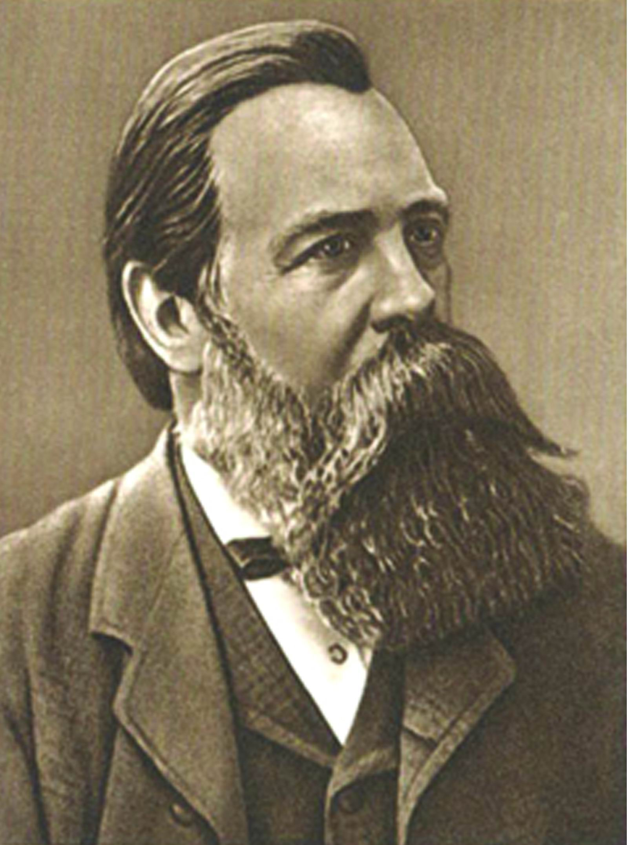
恩格斯像

Slide 4
‖卡尔·马克思简介‖
卡尔·马克思(1818—1883)马克思主义的创始人，第一国际的组织者和领导者，全世界无产阶级和劳动人民的伟大导师。1818年5月5日，马克思诞生于德国莱茵省特利尔城。1843年，他与童年时代的女友燕妮结婚。1844年8月，恩格斯从英国来到巴黎，开始了前无古人的伟大合作。
1883年3月14日下午两点多，马克思在伦敦梅特兰公园路41号逝世。三天后，被安葬在伦敦海格特公墓。恩格斯主持葬礼，并用英语发表了这篇讲话。

Slide 5
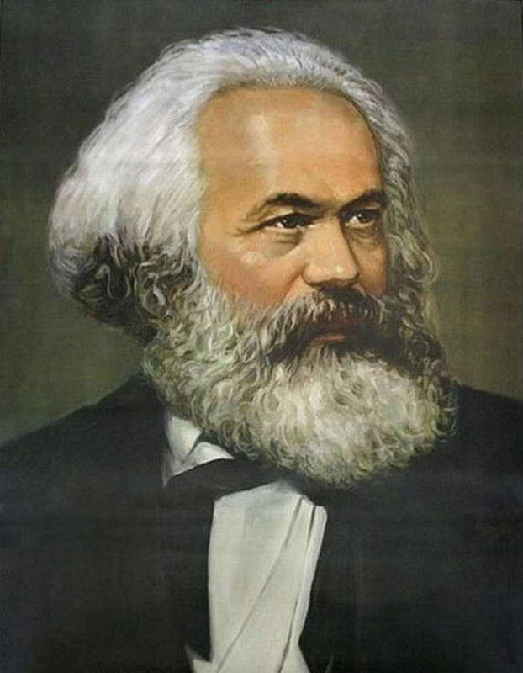
马克思像

Slide 6
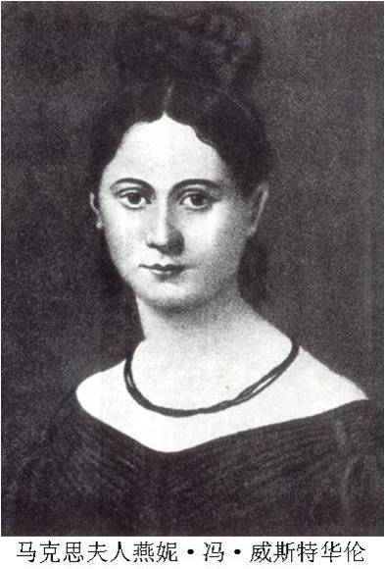

Slide 7
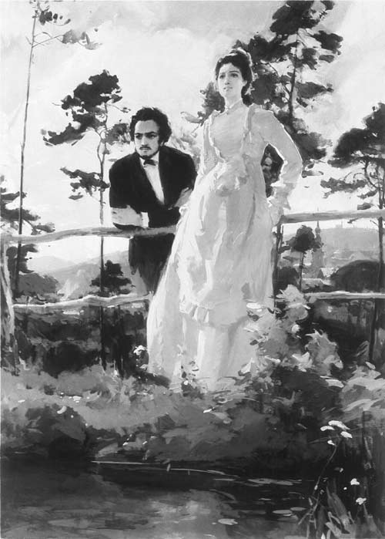
马克思与燕妮

Slide 8
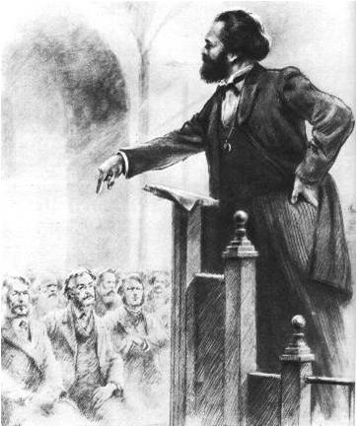
马克思在伦敦演讲

Slide 9
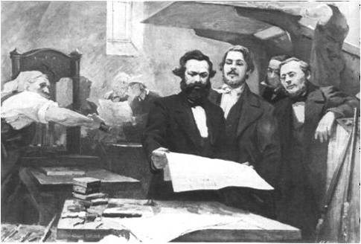
马克思、恩格斯在工作

Slide 10
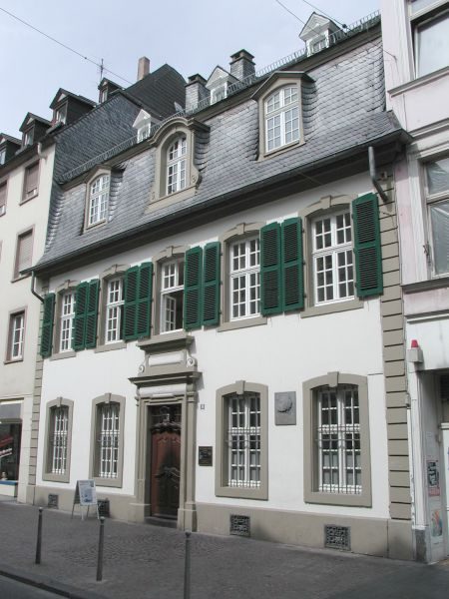
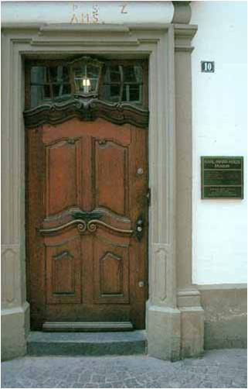
马克思在特里尔的故居

Slide 11
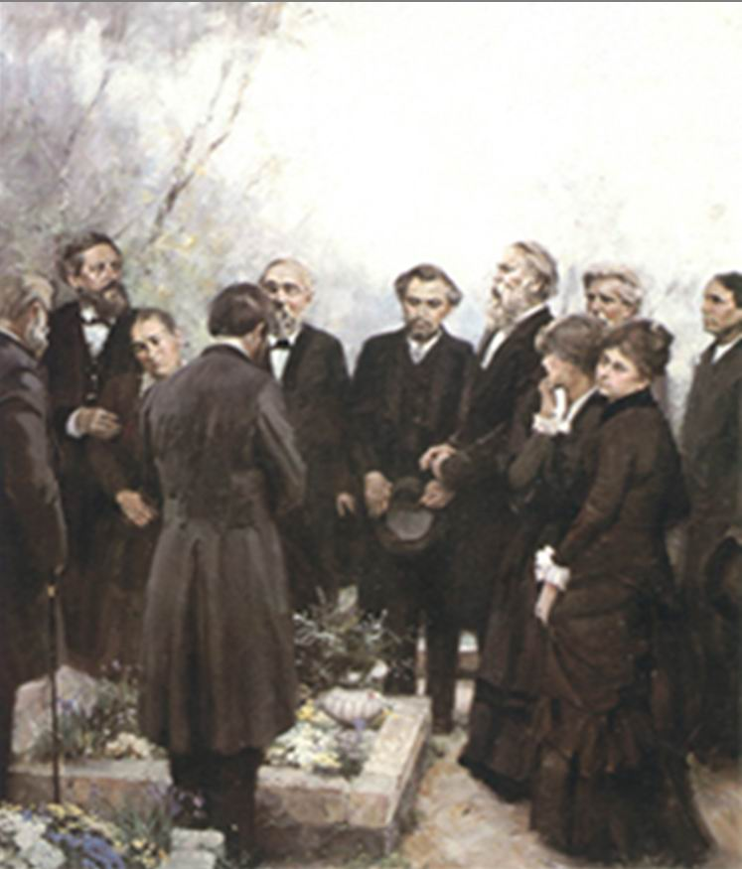
3月17日，在伦敦海持公墓举行了葬仪，恩格斯代表全世界的无产阶级向马克思表达了深切的悼念，发表了这篇著名的悼词。

Slide 12
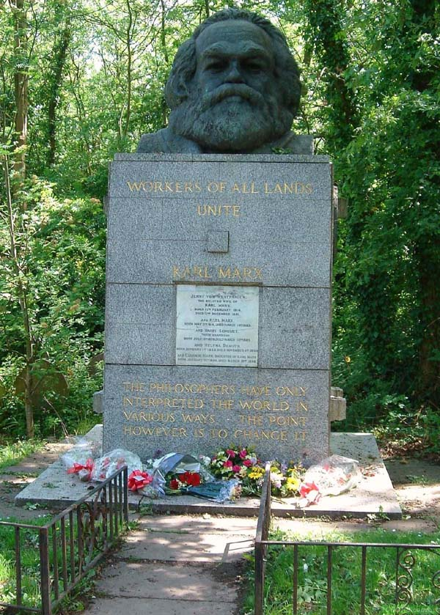
马克思墓（英国伦敦海格特公墓）
墓志铭
历史上的哲学家总是千方百计地以各种各样的方式解释世界，然而更重要的是改造世界。

Slide 13
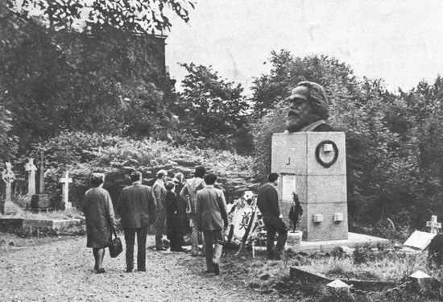
马克思墓前的瞻仰活动络绎不绝

Slide 14
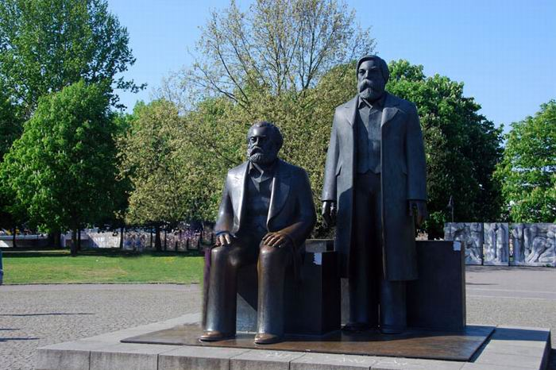
马克思和恩格斯的塑像

Slide 15
‖文体知识‖
1、开头：介绍死者的生前身份、逝世时间、地点、原因及其享年等。
悼词的结构
2、主体：追述死者的经历及一生中主要成就和贡献。
3、结尾：对死者表示哀悼之情，对悼念人提出希望和要求等。

Slide 16
悼词分类
1、按感情来分：
悼词中所表达的感情一般是沉痛、悲伤和惋惜的；
2、按用途分：
悼词可分为宣读类和书面类；
3、按表现手法分：
悼词可分为记叙式、议论式和抒情式。

Slide 17
‖整体把握‖
在马克思墓前的讲话
第一部分：(1)追述马克思逝世的时间、地点和情景。
第二部分：(2-7)叙述马克思生前的主要活动，评价了马克思一生的伟大贡献。
第三部分：(8-9)论述马克思在当代的巨大影响，并对他的逝世表示深切的悼念。

Slide 18
‖词语解释‖
1、繁芜丛杂
原指（草木）茂盛繁密，杂乱而没有条理，文中是错综复杂的意思。
2、豁然开朗
形容由昏暗窄小一变而为明亮宽敞。也比喻经过别人提醒或自己的学习思索，突然明白一个道理。豁然，开敞的样子。
3、浅尝辄止
刚入门就不再钻研，辄，就。
4、坚韧不拔
在艰难困苦的情况下坚持不动摇，有韧性。

Slide 19
5、卓有成效
办事有成绩，效果显著。卓，杰出而不平常。
6、建树
建立的功绩。
7、诬蔑
捏造事实，毁坏名誉。
8、诽谤
无中生有地说人坏话，毁人名誉。
9、诅咒
愿意是祈祷鬼神，使其加祸于所恨的人。今指咒骂。
10、永垂不朽
指光辉的事迹和伟大的精神永远流传，不会磨灭。

Slide 20
‖课文研读‖
（一）第1段，追述马克思逝世的时间、地点和情景。
3月14日下午两点三刻，当代最伟大的思想家停止思想了。让他一个人留在房里还不到两分钟，等我们再进去的时候，便发现他在安乐椅上安静地睡着了——但已经是永远地睡着了。
1、“破折号”的作用
（1）停顿作用，表示不想说出又不得不说出的矛盾。
（2）解释作用，说明“永远地睡着了”。二者交织在一起，表达了复杂的感情。

Slide 21
2、“下午两点三刻”：
①因为是在葬仪上讲话，需要向全世界公布逝世的准确时间；
②强调这是全世界无产阶级应当永远不忘的时刻；
③表明马克思生命的每一刻对世界无产阶级都十分宝贵，饱含了对马克思的无限崇敬和赞扬。
3、“停止思想”不能换成“心脏停止跳动”：
用讳饰的修辞手法，是为了突出马克思的伟大，因为他是一位卓越的思想家，他的逝世，无产阶级和劳动人民失去了一个最睿智的、最重要的阶级头脑。

Slide 22
4、“还不到两分钟”
表达了恩格斯对马克思的逝世深感遗憾的惋惜之情。
5、“在安乐椅上”
说明了马克思临终的姿态，表明这位无产阶级导师一直工作到生命的最后一刻，流露出死者忘我工作精神的赞颂。
6、“永远”、“睡着”
表达了作者内心的无限悲痛，破折号加强了这种悲痛感情的表现。

Slide 23
（二）第2段，指出马克思逝世所造成的重大损失。
（这个人）的逝世，[对于欧美战斗着的无产阶级]，[对于历史科学]，都是（不可估量）的损失。
第一个“对于”是指马克思对无产阶级革命运动的领导作用,第二个“对于”是指马克思对社会科学理论的创建。
总纲
把“不可估量”换成“巨大”，“空白”换成“严重情况”，效果怎么样？

Slide 24
不用“巨大”，而用“不可估量”（无法估计和衡量），因为后者程度最高，强调了马克思逝世的损失之大，同时也赞扬了马克思主义对于指导革命的伟大作用。
不用“严重情况”，而用“空白”，因为前者语意含糊，而后者则说明了马克思在无产阶级革命事业中的地位是没有人可以取代的，这是对马克思最确切、最富概括性的评价。
“空白”“不久”分别从时间﹑空间上强调了损失“不可估量”。使用“不可估量”来做“损失”的定语，就突出了马克思的逝世对于欧美无产阶级革命事业，对于历史科学所造成的无可弥补的损失。从而高度赞扬了马克思的贡献之大。

Slide 25
（三）第3段
“马克思发现了人类历史的发展规律”中的“规律”是什么？
马克思发现了人类历史的发展规律是物质决定精神,经济基础决定上层建筑两条规律。

Slide 26
人们 首先 必须吃、喝、住、穿，然后 才能从事政治、科学、艺术、宗教等等。
首先
然后
物质决定意识
因果
所以，直接的物质的生活资料的生产，因而一个民族或一个时代的一定的经济发展阶段，便构成为基础；人们的国家制度,法的观点，艺术以至宗教观念，就是从这个基础上发展起来的。
所以
人类历史的发展规律
基础
从这个基础上
因果
经济基础决定上层建筑
因而，也必须由这个基础来解释，而不是像过去那样做得相反。
因而
上层建筑由经济基础来解释

Slide 27
（四）第4段
“不仅如此”的“此”指代什么？
不仅如此”的“此”指代“发现了人类历史的发展规律”。马克思“还发现了”“资产阶级社会的特殊的运动规律”。

Slide 28
“一生能有这样两个发现”指的是哪两个发现？
（五）第5段
“一生中能有这样两个发现”指代的是“人类历史的发展规律”和“剩余价值学说”这两个发现。这句话是对3、4段的概括。
表明马克思作为一位科学家研究的领域之广、成绩之大，与马克思是“当代最伟大的思想家”相呼应。

Slide 29
1、马克思作为“科学巨匠就是这样。但是这在他身上远不是主要的”。”这样““这”指代什么？
（六）第6段
“这样”指马克思所有科学发现的共同特点：独到、很多、不是肤浅地研究。“这”指代马克思作为科学家在自然科学方面所做的贡献。
2、 “在马克思看来，科学是一种在历史上起推动作用的，革命的力量”这句话概括了马克思什么基本观点？
这句话高度概括了马克思对科学的作用的基本观点，也可以说是马克思的科学观。马克思对科学给予了高度重视。

Slide 30
（七）第7段
1、如何理解“因为马克思首先是一个革命家”？
这句话是说，与马克思在革命理论方面的成就相比较，他在革命实践中贡献更为重要。加“首先以示强调。这句话与第6段中“但是这在他身上远不是主要的”相照应。

Slide 31
２、“他的毕生的使命”是什么？
“他的毕生使命”是两个“参加”所领起的短语。第7段第2句抓住两个“参加”，两个“意识到”， “斗争是他的生命要素”，具体说明马克思作为一个职业革命家的奋斗目标和本质特征。这里用的“第一次”表明马克思所参加的革命实践同他的创造一样，都具有划时代的意义。

Slide 32
３、列举一系列报纸有什么作用？
阅读一系列报纸的名称时应注意后面注明的时间，这些时间有它们的连续性，这些名称和时间的背后隐含着一段辗转迁徙的革命生涯，报纸名称实际上是他参加革命斗争的标志，用以说明“他进行斗争的热烈、顽强和卓有成效”。说明“卓有成效”的还有“创立伟大的国际工人协会”。

Slide 33
（八）第8段
１、“正因为这样，所以马克思是当代最遭嫉恨和最受诬蔑的人”，其中“这样”指代什么？“最遭嫉恨和最受诬蔑”马克思对此抱什么态度？说明了什么？
“这样”是指马克思的划时代的理论创造和革命实践。两个“最”体现在两个“无论”上，无论性质怎样的政府，也无论什么色彩的资产者派别，都毫不例外地疯狂地嫉恨他，恶毒地诬蔑他。马克思对此“毫不在意”，当作蛛丝“轻轻拂去”，这个比喻句含蓄且发人深省，既说明敌人对马克思攻击很多，但十分无力；又说明马克思对敌人的极端蔑视，表现了马克思崇高的精神境界。

Slide 34
2、“尊敬”、“爱戴”和“悼念”，与 “驱逐”、“诽谤”、“诅咒”两种不同的态度说明了什么？
两种态度形成鲜明对比，反映了马克思的敌人和战友对待他的两种截然不同的态度，表明了马克思本人及其所投身的事业巨大而广泛的影响。
说明马克思是无产阶级最忠实的代表和导师，同时也说明他的理论和实践给了各国资产者以致命的打击，是资产者不可调和的敌人。这个对照与开头呼应，深化了马克思在科学理论和革命实践中无与伦比的作用和地位。

Slide 35
3、“他可能有过许多敌人，但未必有一个私敌。”这里的“敌人”和“私敌”有何区别？为什么说“可能”？
“私敌”是指以我为中心，以“我”的利害区分敌友，这是剥削阶级个人主义的一种表现。马克思没有这样的私敌，说明他不存私念。他是坚定地站在无产阶级的立场上，全力以赴地与形形色色的敌对分子作斗争，因而他有“许多敌人”。这些敌人都是无产阶级的敌人。这个评价含蓄深刻，高度赞颂了马克思光明磊落、大公无私的高尚的革命品格。“可能”是以不肯定的语气表示肯定的含义。

Slide 36
（九）第9段
1、“他的英名和事业将永垂不朽”的深刻含义是什么？为什么要用一个“将”字？
思格斯最后庄严宣告“他的英名和他的事业将永垂不朽”这句饱含深情和敬意的结语，虽是一般悼词结语，但绝不仅仅是形式的需要，它照应全文，总结全文，是由马克思的丰功伟绩中引申出来的必然结论，体现了作者的心声，也是亿万人民的心声。
这是充满信心的预见和憧憬--→当时，共产主义运动还刚刚兴起--→恩格斯一个“将”字，便说明无产阶级的革命事业必将蓬勃发展。

Slide 37
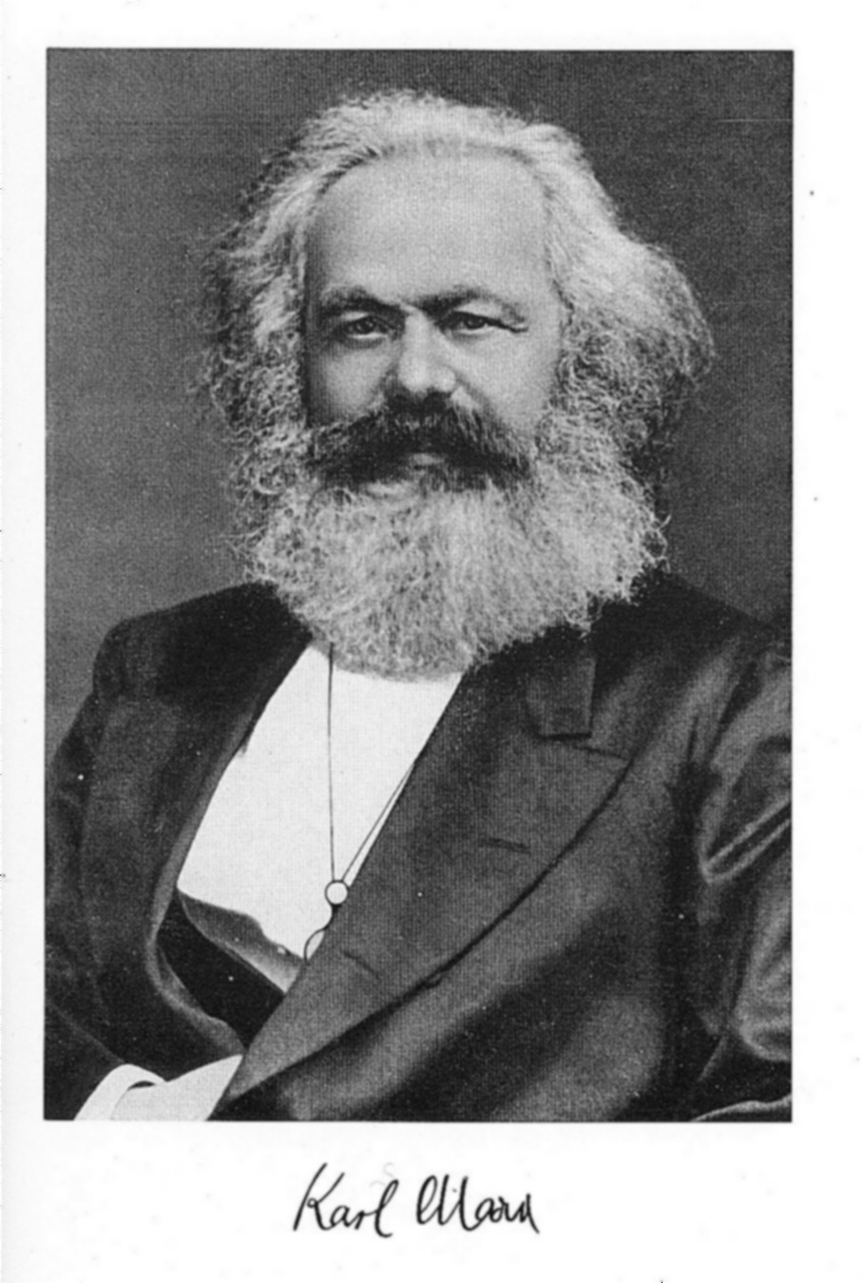
2、第9段只有一句话，你觉得它和全文有什么样的联系？
这句话简短有力，富有鼓动性，既是对马克思一生的总评，也感召后人继往开来。

Slide 38
‖结构图释‖
两个发现
人类历史的发展规律
（点~面）
理论贡献
思想家
剩余价值的规律
驱逐
两个﹃对于﹄
敌人
英名和事业永垂不朽
马克思逝世
（总纲）
诽谤
每个领域都有独到的见解
深远的影响
诅咒
（用对科学的认识和态度连接上下段）
尊敬
人民
爱戴
不可估量的损失
实践贡献
宣传（编报著书）
革命家
悼念
组织(创立工人协会)

Slide 39
对于欧美战斗着的无产阶级
对象上
2、逝世造成的损失
对于历史科学
（生前的巨大贡献）
程度上：
不可估量 空白
总分（解说）
生前的巨大贡献
科学家
3、发现了人类历史的发展规律
4、发现了现代资本主义生产方式及其特殊运动规律
理论家
５、研究的领域很多，发现独到，不是浅尝辄止
层进
革命家
６、从事历史科学的指导思想：科学是在历史上起推动作用的、革命的力量（从事理论研究的目的：指导革命实践）
实践家
真正使命：推翻 解放
７、一生主要革命活动
革命业绩：宣传 组织

Slide 40
‖写作特点‖
1．内容高度凝练、概括。
全文1300多字，按一般到特殊的顺序概括地介绍了马克思伟大的一生。
2．语言准确严密，处处关照呼应。
准确性表现在：对马克思逝世的痛惜与悼念，对他的斗争精神和崇高人格的赞美，评价马克思的伟大历史功绩，以及对反动派的蔑视等，遣词用句都十分确切、明白。
严密性表现在：句子中的限制和修饰，句与句、段与段之间的过渡、承接和照应。

Slide 41
3．议论、记叙、抒情融为一体。
全文以议论为主体，全面而准确地评价了马克思的伟大历史功绩；
追述马克思逝世的情景，概述马克思一生的主要革命活动，高度凝练、概括，是议论和抒情的基础；
抒情的成分贯穿全文，对马克思逝世的悼念和惋惜之情蕴含在字里行间，对马克思杰出贡献和伟大人格的崇敬赞颂之情流溢于言表，具有感人的力量。

Slide 42
‖小结‖
这篇悼词，极其简洁地论述了马克思一生对无产阶级革命事业的伟大贡献，不仅令人信服，而且令人感动。令人信服，是因为文章列举了马克思一生的伟大功绩，他的业绩是客观存在的，是无可争辩的。令人感动，是因为文章在说理过程中，运用了适当的描写性语言，从而打动读者。这种在特定场合、特定环境下、特定身份的讲话，表达了恩格斯对马克思的沉痛悼念和热烈赞颂。

Slide 43


